Slide 1
Tolga Güreli Atmosware – Patika Bootcamp

Slide 2
URL Nedir?
Düzgün Kaynak Bulucu (URL), tanımlanmış bir kaynağın nerede bulunduğunu ve onu alma mekanizmasını belirten Düzgün Kaynak Tanımlayıcısının (URI) bir alt kümesidir. Bir URL, kaynağın nasıl elde edilebileceğini tanımlar. HTTP URL (http: //) olması gerekmez, bir URL de (ftp: //) veya (smb: //) olabilir.
URL, bir kaynağı tanımlayan ve aynı zamanda bu kaynağa ulaşmamız için gereken bilgiyi içeren bir URI’dır. Her URL aynı zamanda bir URI’dır ancak her URI, URL değildir. Örnek olarak, adınız bir URI olabilir, ancak adınız konumunuzu bulmaya yaramadığı için bir URL olamaz.

Slide 3
URL Bölümleri Nelerden Oluşur?
1. Protokol
Genellikle, http:// veya https:// olarak çalışır. Bu protokoller, web tarayıcısına bir web adresinin nasıl takip etmesini söyler. Günümüzde neredeyse tüm web sitelerinde protokolü sizin yazmanıza gerek kalmadan tarayıcı kendi kendine doldurur.
2. Domain (Alan Adı)
Domain bir web sitesinin adıdır. Bir URL adresinin en üstüdür. Protokolden hemen sonra yazılır. Alan adını hangi sitenin sayfasına gideceğini belirtmek için kullanılır.
3. Yol
Bunu web sitesinin klasör yapısı olarak düşünebilirsiniz, böylece bir tarayıcı web sayfasının hangi alt klasörde olacağını bilir. Sitedeki herhangi bir dosyaya ulaşmak için yazılan kısımdır.
4. Web Sayfası
URL adresinin son kısmıdır ve açmak istediğiniz web sayfasıdır. Gitmek istediğiniz web sitesinin bir sayfasını görüntülemek için kullanılan kısımdır. URL adresleri yaşanılan karmaşıklığı gizler. IP adresleri web sayfasının internetteki gerçek konumu olarak hizmet eden bir karakter dizisidir. Bir web tarayıcısına URL girdiğinizde, tarayıcınız Alan Adı Sunucusu (DNS) adı verilen bir araç kullanarak alan adının IP adresini arar.

Slide 4
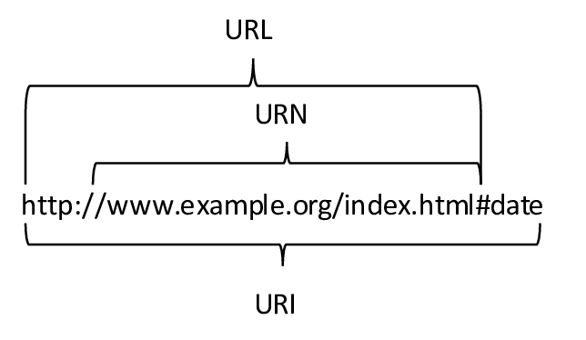
URI Nedir?
Uniform Resource Identifier’in kısaltılmış hali olan URI, internet üzerinde bir kaynağın tam yerine işaret eden (resim veya belge) standart formata uygun bir karakter dizisidir. Kısaca bir URL’nin altında bulunan kaynağın tam yoluna işaret eder.

Slide 5
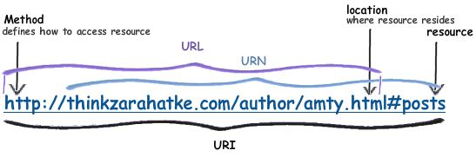
URI ve URL Arasındaki Farklar Neler?
Tolga Güreli:Bu benim adım, bir tanımlayıcı. Bir URI'ye benzer, ancak konumum hakkında veya bana nasıl ulaşacağınız hakkında hiçbir şey söylemediğinden, bir URL olamaz. Bu durumda, Türkiye’de birden fazla tolga olma olasılığı yüksektir.
6300 Yıldırım, Bursa, Türkiye Bu, bu fiziksel konum için bir tanımlayıcı olan bir konumlandırıcıdır. Hem bir URL hem de URI'ye benzer (çünkü tüm URL'ler URI'dir) ve ayrıca beni dolaylı olarak "sakini .." olarak tanımlıyor. Bu durumda beni benzersiz bir şekilde tanımlar, ancak bir oda arkadaşı alırsam bu değişebilir.

Slide 6
HTTP Nedir?
HTTP yani “Hyper Text Transfer Protocol”, web sayfalarının ağ üzerinden kullanıcıya ne şekilde aktarılacağını gösteren, ortak kullanıma açık bir iletişim protokolüdür. Aynı zamanda HTTP, istemci rolündeki bilgisayar ile sunucu arasındaki alışverişin kurallarını belirler.

Slide 7
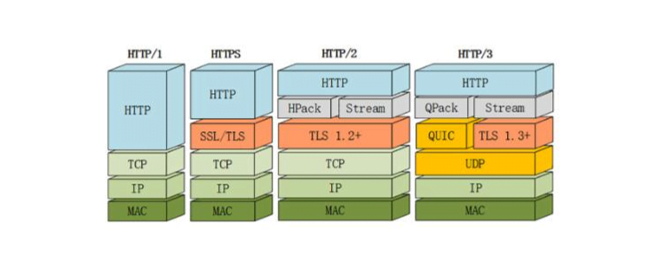
HTTP’nin sürümleri: HTTP / 0.9, HTTP / 1.0, HTTP / 1.1 HTTP / 2.0 ve HTTP / 3.0’dır. En yaygın olarak kullanılan sürüm HTTP / 1.1’dir. Gelecekte HTTP / 2.0 daha yaygın kullanılacaktır.

Slide 8
Temel olarak HTTP, World Wide Web’de veri (HTML dosyaları, görüntü dosyaları, sorgu sonuçları, vb.) sunmak için kullanılan TCP / IP tabanlı bir iletişim protokolüdür. Varsayılan bağlantı noktası TCP 80 portudur, ancak diğer bağlantı noktalarını da kullanılabilir. Bilgisayarların birbirleriyle iletişim kurması için standart bir yol sağlar. HTTP belirtimi, istemcilerin istek verilerinin nasıl oluşturulacağını ve sunucuya nasıl gönderileceğini ve sunucuların bu isteklere nasıl yanıt vereceğini belirtir.

Slide 9
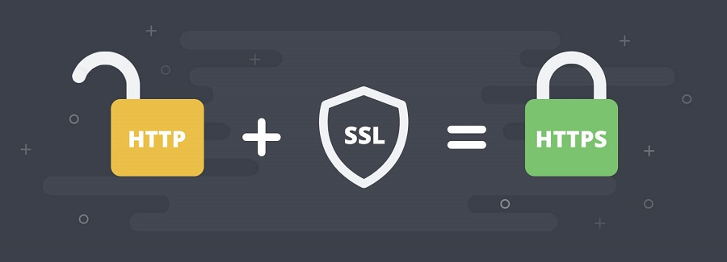
Http ve Https arasındaki farklar nelerdir?
HTTPS yani Hypertext Transfer Protocol Secure, güvenli hiper metin transferi anlamına gelir. İkisi birbirine karıştırılmamalıdır. Güvenli veri aktarımı http ile belli bir oranda gerçekleştirilir. HTTPS ise bu güvenlik düzeyinin artırılmış biçimidir. HTTPS bağlantısı için önce SSL sertifikası alınır. Bu sertifikayı Google sağlar. Belli bir ücret karşılığında alınır. Ardından HTTPS bağlantısı da yine Google tarafından verilir.

Slide 10
Npm nedir?
npm javascript betik dili için geliştirilmiş olan ve Node.js'in standart olarak kabul ettiği bir paket yönetim sistemidir. npm komut satırından çalıştırılır ve uygulamalar için bağımlılık yönetimi sağlar.

Slide 11
Nodejs nedir?
Node.js, açık kaynaklı, sunucu tarafında çalışan ve ağ bağlantılı uygulamalar için geliştirilmiş bir çalıştırma ortamıdır. Node.js uygulamaları genelde istemci tarafı betik dili olan JavaScript kullanılarak geliştirilir.

Slide 12
Java 8?
Java 8, Java programlarının geliştirilmesi ve çalıştırılması konusunda verimlilik artışı sağlamayı hedefleyen yeni özellikler, iyileştirme ve hata düzeltmeleri içeren Java sürümüdür. Java 8’in altındaki sürümlerden farklı olarak Java daha fonksiyonel hale gelmiştir.

Slide 13
Java 8 Gelen Özellikler
Java 8 Stream API
Java 8 ile forEach()
Java 8 Optional Class
Java 8 Date , Time API
Java 8 Lambda Expressions
Java 8 – Default Methods

Slide 14
Xhtml ile Html5 arasındaki farklar nelerdir?

Slide 15
XHTML Nedir?
XHTML, açılımıyla Extensible HyperText Markup Language Türkçesi Genişletilebilir Büyütülmüş Metin İşaretleme Dili istemci taraflı bir metin işaretleme dilidir. XHTML 26 Haziran 2000'den beri bir web standartıdır.

Slide 16
XHTML'nin özellikleri
XHTML belgeleri XML uyumludur. Bu nedenle, standart XML araçlarıyla kolayca görüntülenir, düzenlenir ve doğrulanır.
XHTML belgeleri, hem mevcut tarayıcılarda hem de yeni tarayıcılarda eskisinden daha iyi çalışacak şekilde yazılabilir. XHTML belgeleri, HTML Belge Nesne
Modeline veya XML Belge Nesne Modeline dayanan komut dosyaları ve küçük uygulamalar gibi uygulamaları kullanabilir.

Slide 17
HTML Nedir?
Hiper Metin İşaretleme Dili web sayfalarını oluşturmak için kullanılan standart metin işaretleme dilidir. Dilin son sürümü HTML5'tir. HTML, bir programlama dili olarak tanımlanamaz. Zira HTML kodlarıyla kendi başına çalışan bir program yazılamaz.

Slide 18
HTML'nin başlıca özelliklerine bakalım:
Öğrenmesi ve kullanması kolaydır.
Platformdan bağımsızdır.
Bir web sayfasına görüntü, video ve ses eklenebilir.
Metne köprü metni eklenebilir.
Bu bir biçimlendirme dilidir.

Slide 19
XHTML ve HTML arasındaki farklar nelerdir?
HTML
HTML, Köprü Metni Biçimlendirme Dilidir.
SGML'nin bir uygulaması.
Boş / açık etiketlere sahip olabilir.
Elemanın yapıları üzerinde katı bir kural yoktur.
Büyük / küçük harfe duyarsız: Etiketler ve nitelikler tercihe göre büyük veya küçük harf olabilir.
Tüm içerik body elementinin altına yerleştirilebilir.
XHTML
HTML, Köprü Metni Biçimlendirme Dilidir.
XML uygulaması.
Kapatılmamış tüm etiketler kapatılmalıdır
Elemanların yapısı takip edilmelidir
Büyük / küçük harfe duyarlı: Etiketler ve öznitelikler küçük harf olmalıdır.
Tüm içerik bloklar halinde yerleştirilmelidir, (p) gövde elemanının altındadır.

Slide 20
HTML Anlamsal Taglar
Anlamsal (semantic) taglar, kelime anlamı ile aynı işi yapan html elemanlarıdır. Mesela; <article> tagı semantik bir elemandır. Çünkü article, makale demektir ve <article> tagı da gerçekten, sayfamıza, bir makale elemanı eklemek için kullanılır.
Anlamsal (semantic) elemanlara örnek: <form>, form oluşturur. <table>, tablo oluşturur. <img> imaj elemanı (resim) oluşturur.

Slide 21
Anlamsal (Semantic) Elementlere Örnekler
Bir çok internet sitesinde, sayfaların farklı özellikteki bölümleri için şöyle HTML kodları görmeniz mümkündür: <div id="header">, <div id="nav">, <div id="footer">
HTML5, sayfaların bu bölümlerini, div elemanı olarak değil de bağımsız birer html5 elemanları olarak tanımlamamıza olanak sağlar.
HTML5 bu iş için şu anlamsal elemanları barındırır:
<article><aside><details><figcaption><figure>
<footer><header><main><mark><nav><section>
<summary><time>

Slide 22
HTML Anlamsal olmayan (non-semantic) Taglar
Anlamsal olmayan (non-semantic) elemanlara örnek: <span> ve <div> gibi elemanlar, kelime anlamının dışında görevler yaparlar. Yani içerikleri ile anlamları arasında bir benzerlik yoktur.
Anlamsal olmayan bazı öğelerin listesi aşağıdadır:
div
span

Slide 23
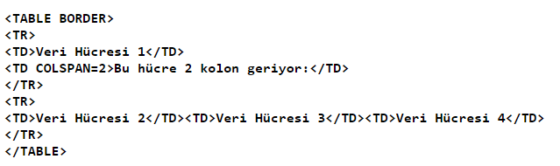

Table için Colspan Rowspan Nedir?
Colspan Nedir?
XHTML’de colspan öz niteliği sütunları birleştirmemizi sağlar.

Slide 24
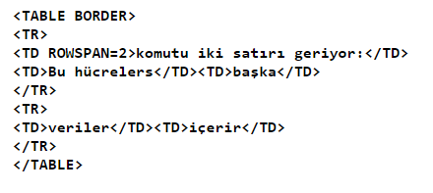

Rowspan nedir?
XHTML’de rowspan öz niteliği satırları birleştirmemizi sağlar.

